Slide 1
BÀI 43: MIỀN NAM TRUNG BỘ VÀ NAM BỘ
GIÁO VIÊN : NGUYỄN THỊ HẬU
TRƯỜNG TH-THCS THUỴ HẢI- THÁI THUỴ THÁI BÌNH

Slide 2
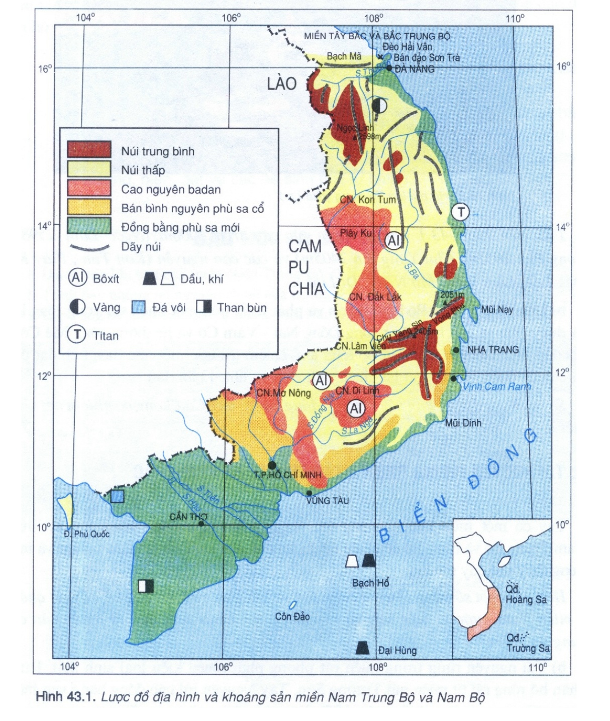
TIẾT 49-BÀI 43:MIỀN NAM TRUNG BỘ VÀ NAM BỘ
1) vị trí địa lí, phạm vi lãnh thổ
Miền Nam Trung Bộ và Nam Bộ bao gồm toàn bộ lãnh thổ phía nam nước ta: từ Đà Nẵng tới Cà Mau, chiếm tới 1/2 diện tích của cả nước, gồm Tây Nguyên, Duyên hải Nam Trung Bộ và Đồng bằng Nam Bộ (đồng bằng sông Cửu Long).
- Tiếp giáp:
+ Phía Bắc: giáp miền Tây Bắc và Bắc Trung Bộ.
+ Phía Tây: giáp Lào và Campuchia.
+ Phía Đông và phía Nam: giáp biển Đông.
.

Slide 3
TIẾT 49-BÀI 43:MIỀN NAM TRUNG BỘ VÀ NAM BỘ
2) Một miền nhiệt đới gió mùa nóng quanh năm, có mùa khô sâu sắc
a)Nhiệt độ tăng cao (so với hai miền trước):
- Nhiệt độ trung bình năm vượt 25 độ C ở đồng bằng và 21 độ C ở vùng núi.
- Biên độ nhiệt năm giảm rõ rệt, dao động trong khoảng 3 – 7 độ C.
- Không có mùa đông lạnh như hai miền phía bắc.

Slide 4
TIẾT 49-BÀI 43:MIỀN NAM TRUNG BỘ VÀ NAM BỘ
2) Một miền nhiệt đới gió mùa nóng quanh năm, có mùa khô sâu sắc
b) Chế độ mưa không đồng nhất:
- Duyên hải Nam Trung Bộ có mùa khô kéo dài, nhiều nơi bị hạn gay gắt, mùa mưa đến muộn và tập trung trong thời gian ngắn (tháng 10, 11).
- Khu vực Tây Nguyên và Nam Bộ mùa mưa kéo dài 6 tháng (từ tháng 5 đến tháng 10), chiếm 80% lượng mưa cả năm, mùa khô hạn thiếu nước nghiêm trọng.

Slide 5
TIẾT 49-BÀI 43:MIỀN NAM TRUNG BỘ VÀ NAM BỘ
3) Trường Sơn nam hùng vĩ và đồng bằng nam bộ rộng lớn
a) Trường Sơn nam
- Hình thành trên một miền nền bằng rất cổ (nền cổ Kon Tum), được Tân kiến tạo nâng lên mạnh mẽ.
- Núi và cao nguyên rộng lớn, hùng vĩ.
- Cảnh quan nhiệt đới đa dạng.
- Khí hậu miền núi và cao nguyên mát mẻ, lạnh giá.

Slide 6
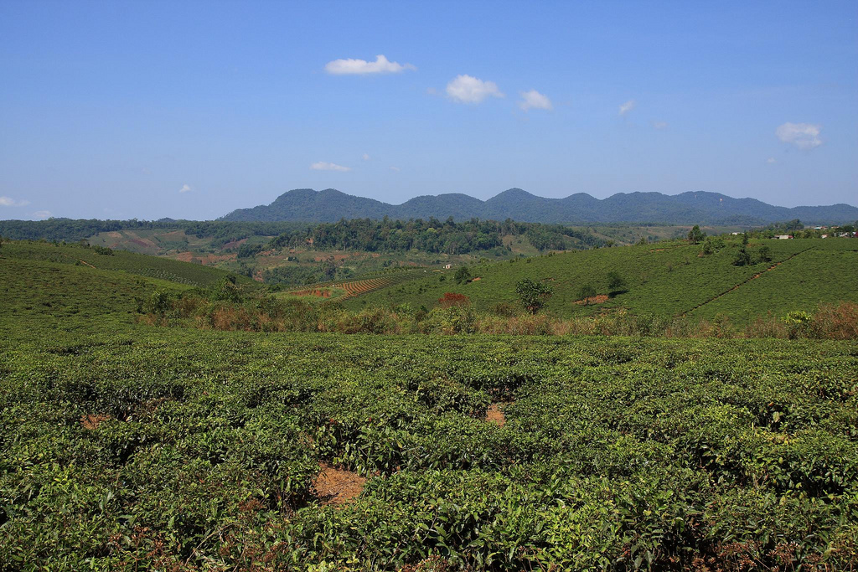

Cao nguyên Lâm Viên

Slide 7

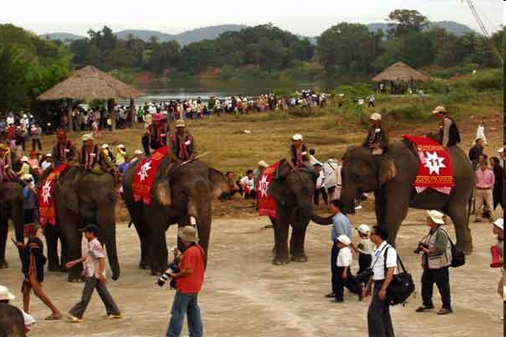
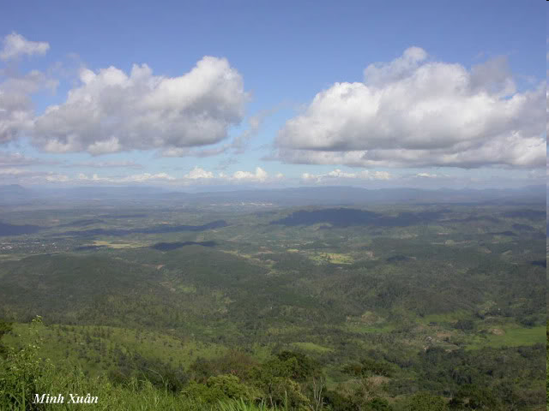
Xác định trên bản đồ các núi cao trên 2000m: Ngọc linh 2598m, Chư yang sin 2405m... Các cao nguyên: Plây cu, Đắc lắc ,Lâm viên, Mơ nông, Di linh
ĐẮC LẮC
ĐẮC LẮC
LÂM VIÊN
DI LINH

Slide 8
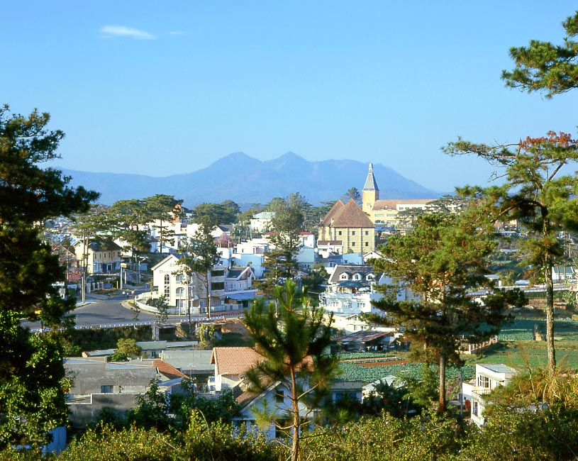
Thành phố Đà Lạt

Slide 9
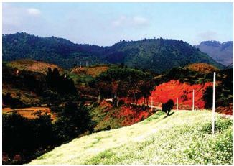

Slide 10
TIẾT 49-BÀI 43:MIỀN NAM TRUNG BỘ VÀ NAM BỘ
b) Đồng bằng Nam Bộ
- Hình thành và phát triển trên miền sụt võng rộng lớn, được phù sa của hệ thống sông Đồng Nai - Vàm Cỏ và hệ thống sông Mê Công bồi đắp nên.
- Đồng bằng Nam Bộ rộng lớn, chiếm hơn 1/2 diện tích đất phù sa của cả nước.

Slide 11
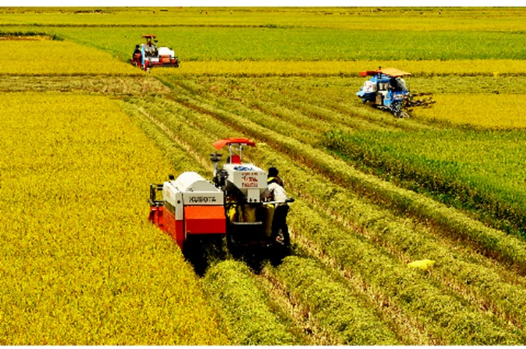
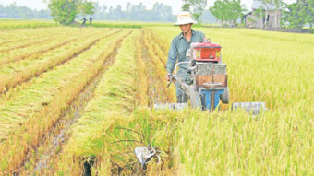
Đồng bằng sông Cửu Long

Slide 12
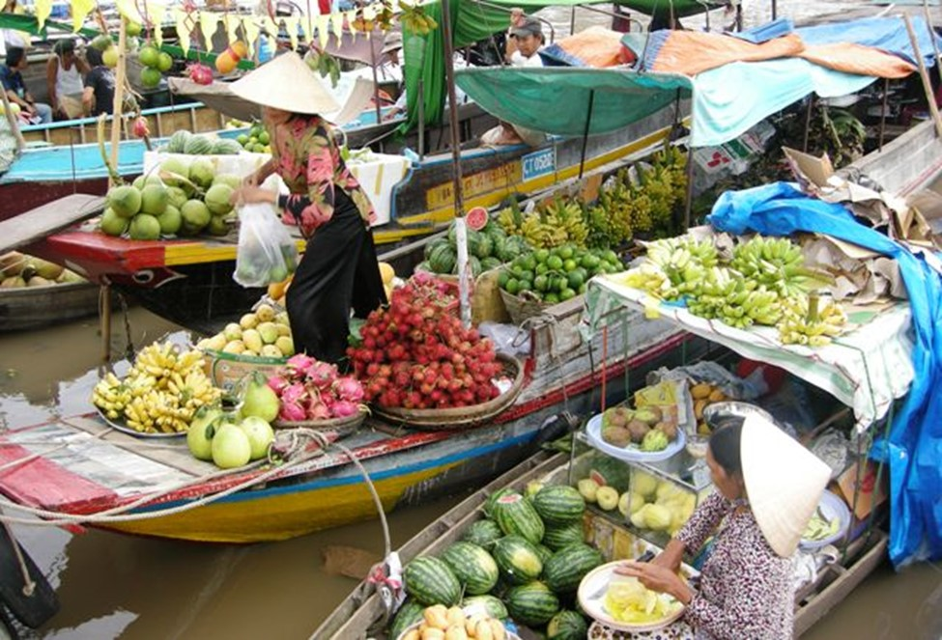
Chợ nổi Cái Bè-Tiền Giang

Slide 13
TIẾT 49-BÀI 43:MIỀN NAM TRUNG BỘ VÀ NAM BỘ
4) Tài nguyên phong phú và tập trung, dễ khai thác
Khí hậu -Đất đai
- Tuy có mùa khô khá gay gắt, nhưng nhìn chung khí hậu, đất đai vẫn thuận lợi cho sản xuất nông - lâm nghiệp và nuôi trồng thủy sản với quy mô lớn.

Slide 14
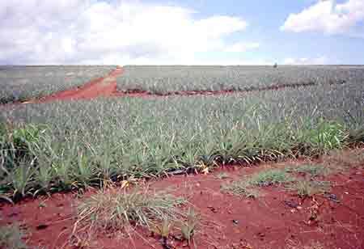
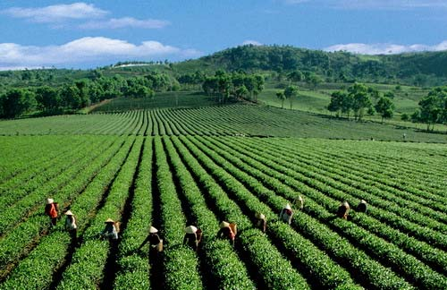
Đất đỏ ba zan thích hợp với cây công nghiệp: chè, cà phê, tiêu, điều
DỨA
CHÈ BẢO LỘC

Slide 15
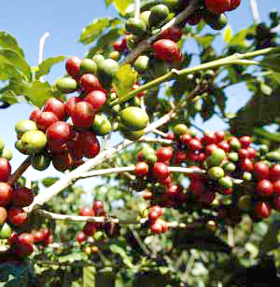
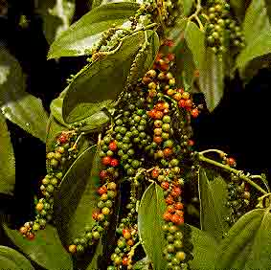
Cây công nghiệp

Slide 16
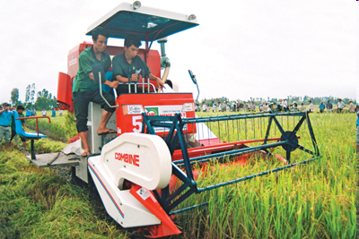
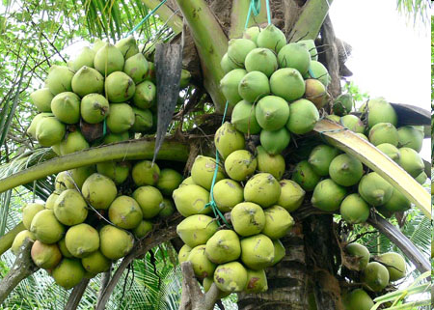
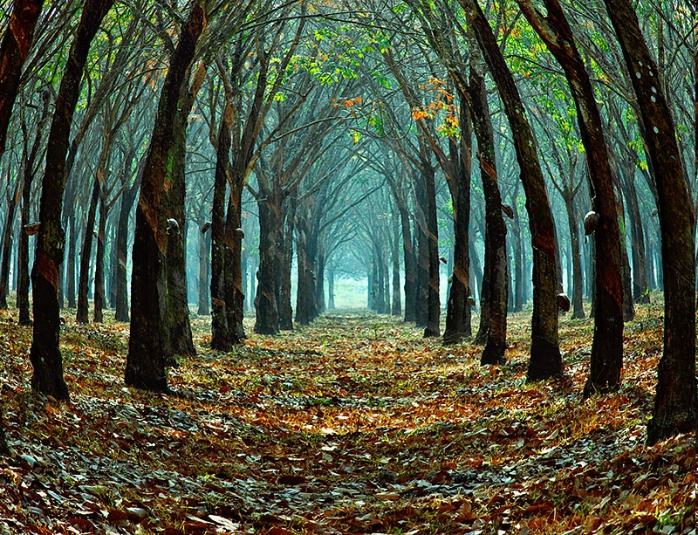
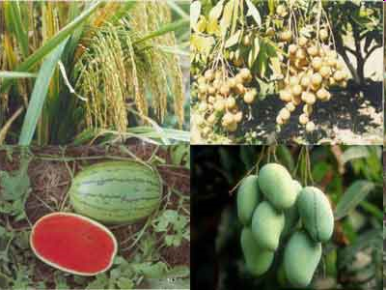
Cánh đồng lúa ở ĐB Sông Cửu Long
Dừa Bến Tre
Rừng cây cao su ở Đồng Nai
Cây ăn quả ở ĐNB

Slide 17
TIẾT 49-BÀI 43:MIỀN NAM TRUNG BỘ VÀ NAM BỘ
4) Tài nguyên phong phú và tập trung, dễ khai thác
a) Khí hậu -Đất đai
b) Tài nguyên rừng
- Phong phú, nhiều kiểu loại sinh thái. Rừng phân bố rộng rãi từ miền núi Trường Sơn, Tây Nguyên tới các đồng bằng ven biển.
- Diện tích rừng chiếm gần 60% diện tích rừng cả nước, với nhiều sinh vật quý hiếm.

Slide 18
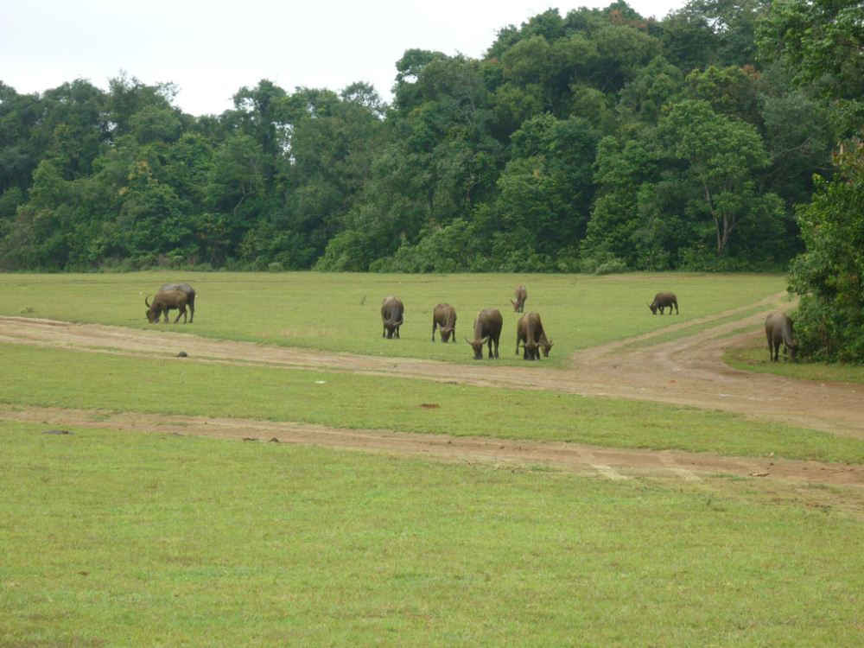


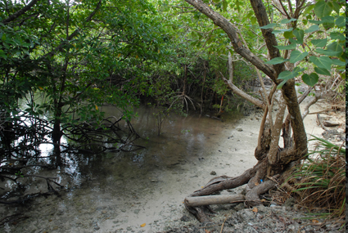

Slide 19
TIẾT 49-BÀI 43:MIỀN NAM TRUNG BỘ VÀ NAM BỘ
c) Tài nguyên biển
- Đa dạng và có giá trị lớn.
- Bờ biển Nam Trung Bộ có nhiều vũng, vịnh nước sâu, kín, thuận lợi để xây dựng các hải cảng.
- Thềm lục địa phía nam có trữ lượng dầu khí rất lớn.

Slide 20
TIẾT 49-BÀI 43:MIỀN NAM TRUNG BỘ VÀ NAM BỘ
c) Tài nguyên biển
- Trên vùng biển còn có nhiều đảo yến giàu có, những đảo đá san hô, những ngư trường lớn như Hoàng Sa - Trường Sa, Ninh Thuận - Bình Thuận,…
- Có nhiều bãi biển đẹp, có giá trị về du lịch, giao thông vận tải biển...

Slide 21
TIẾT 49-BÀI 43:MIỀN NAM TRUNG BỘ VÀ NAM BỘ
c) Tài nguyên biển
=> Miền Nam Trung Bộ và Nam Bộ có diện tích rộng lớn, thiên nhiên đa dạng, tài nguyên phong phú.
=> Khó khăn: khô hạn kéo dài, dễ gây ra hạn hán cháy rừng.
=> Để phát triển kinh tế bền vững, cần chú trọng bảo vệ môi trường rừng, biển, đất và các hệ sinh thái tự nhiên.

